Slide 1
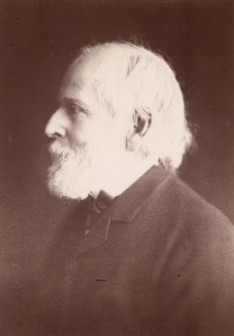
L’Artiste Peintre William Trost Richards

Slide 2
William Trost Richards, né le 3 juin 1833 à Philadelphie en Pennsylvanie et mort le 8 novembre 1905 à Newport dans le Rhode Island, est un peintre paysagiste américain, à la fois associé à l'Hudson River School et aux préraphaélites. Il est le père de Theodore William Richards1, prix Nobel de chimie en 1914.
À treize ans, il est forcé de quitter l'école pour aider sa famille et trouve un emploi de designer1 dans la firme Archer, Warner & Miskey & Co, fabricant de candélabres au gaz. Tout en travaillant, il prend des cours à la Pennsylvania Academy of Fine Arts avec le peintre allemand Paul Weber1. Talent précoce, il présente ses premières toiles en 18521. Trois ans plus tard, il se rend à Düsseldorf avec Weber et William Stanley Haseltine pour étudier la peinture et y rencontre Albert Bierstadt et Emanuel Leutze. Il voyage également en France et en Italie avant de revenir à Philadelphie en 1856.

Slide 3
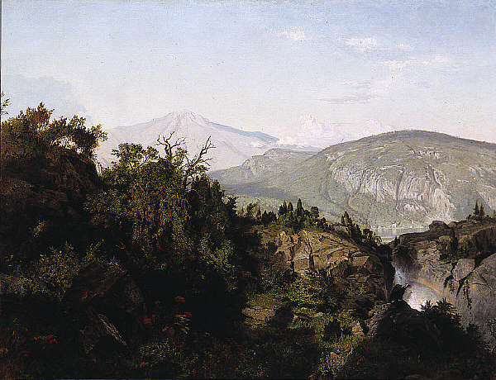
Dans les montagnes Adirondacks – 1857 -

Slide 4
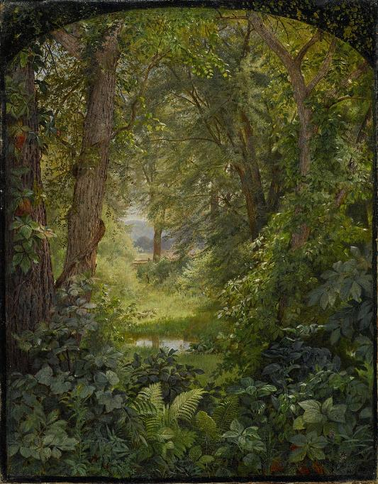
Paysage forestier-William Trost Richards-1860

Slide 5
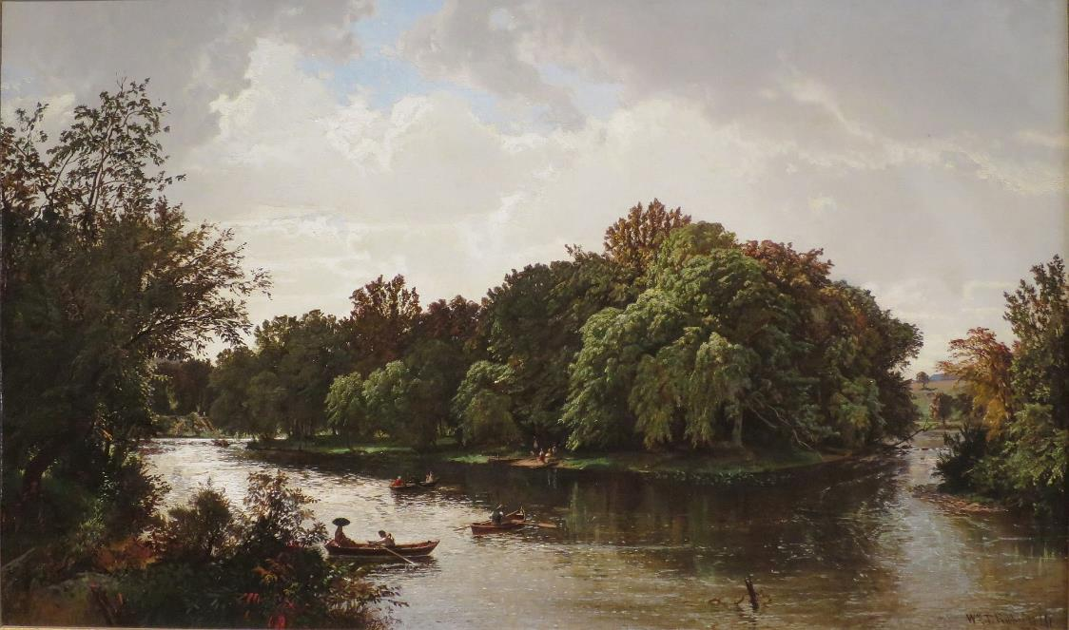
Scène de lac, navigation de plaisance 1861-

Slide 6
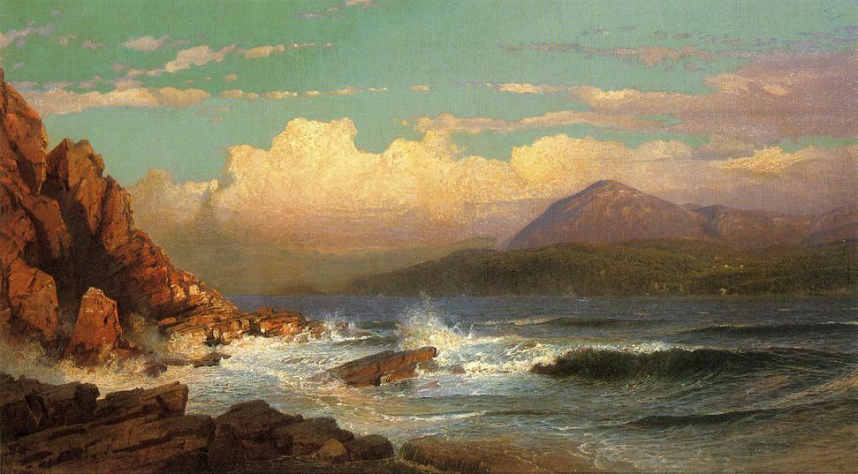
: Mont Désert, Maine 1866 William Trost Richards

Slide 7
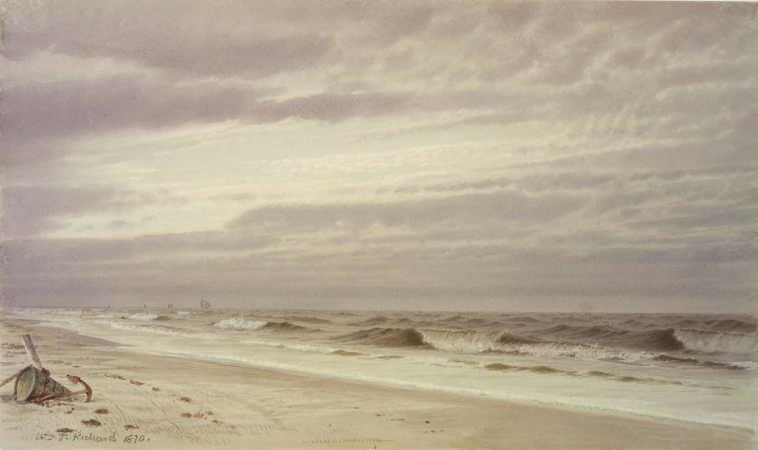
Scène de plage avec baril et ancre -1870 -

Slide 8
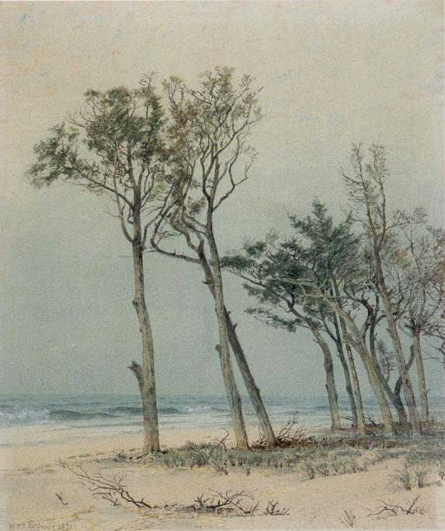
Arbres sur la côte du New Jersey – 1871 -

Slide 9
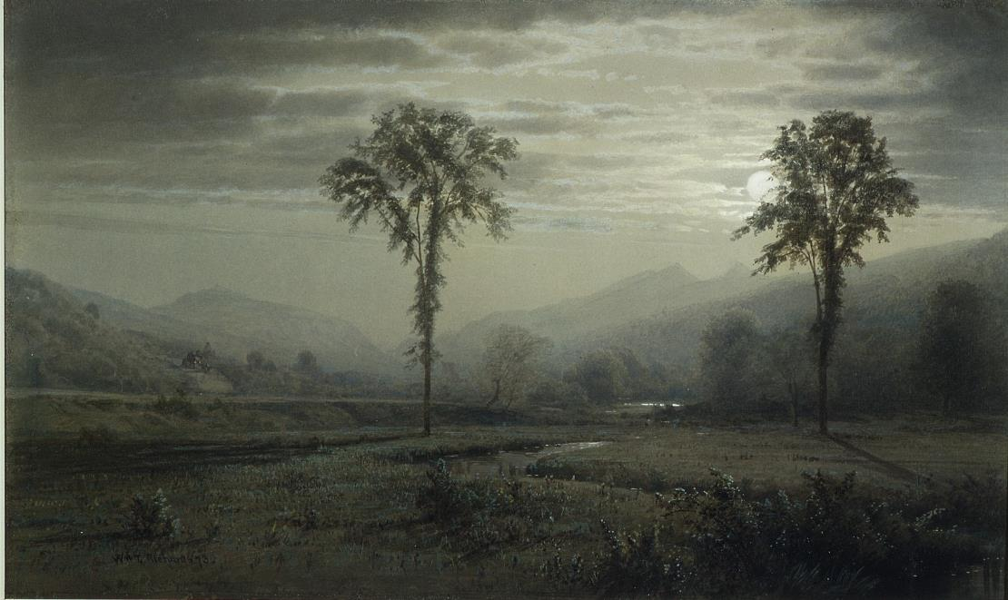
Clair de lune sur le mont Lafayette, New Hampshire -1873 -

Slide 10
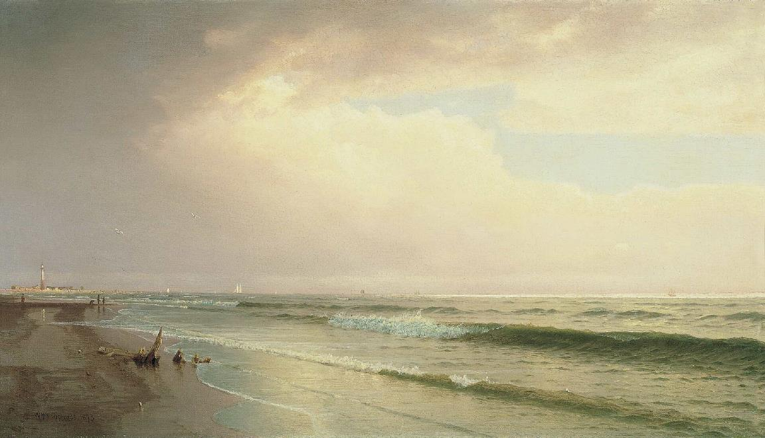
Paysage marin avec phare lointain, Atlantic City, New Jersey -1873 -

Slide 11
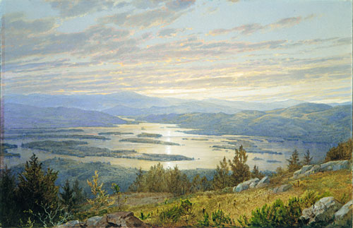
Paysage marin avec phare lointain, Atlantic City, New Jersey – 1874 -

Slide 12
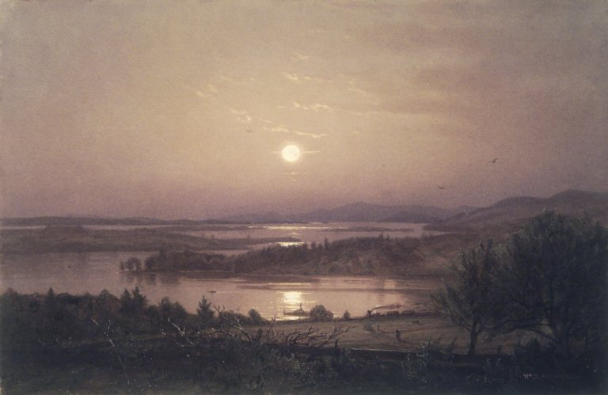
Lac Winnipesaukee -1874 -

Slide 13
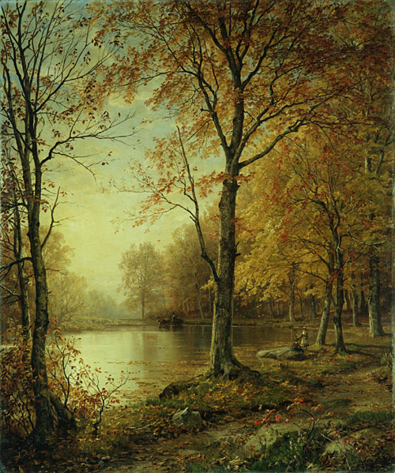
Été indien -1875 -

Slide 14
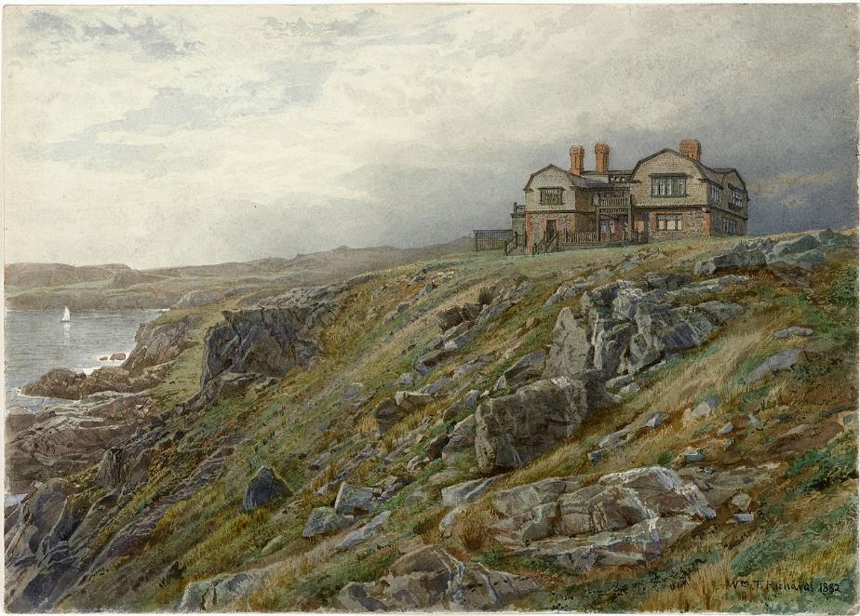
Graycliff, la maison de l'artiste, Newport, Rhode Island -1882 --

Slide 15
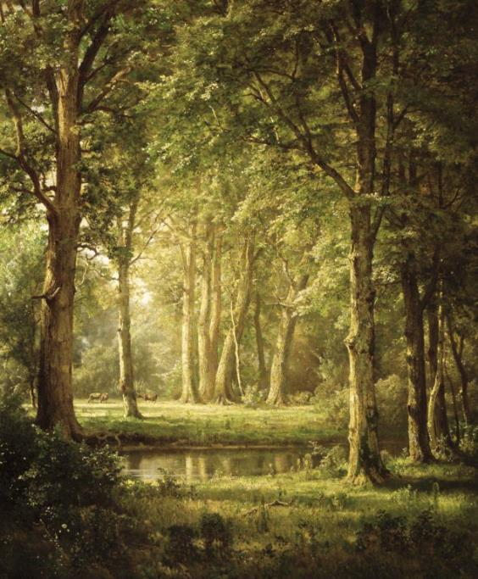
Début de l’été -1888 -

Slide 16
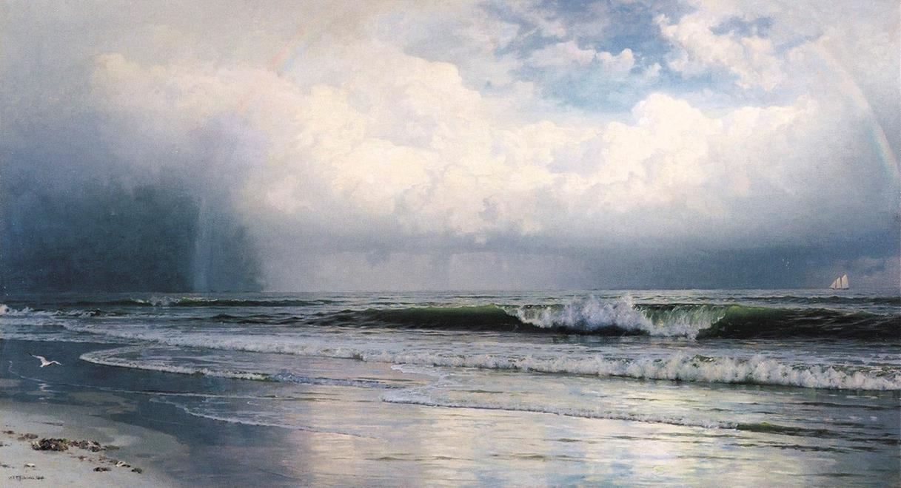
L'arc-en-ciel / Coming Rain, Atlantic City, New Jersey -1890 -

Slide 17
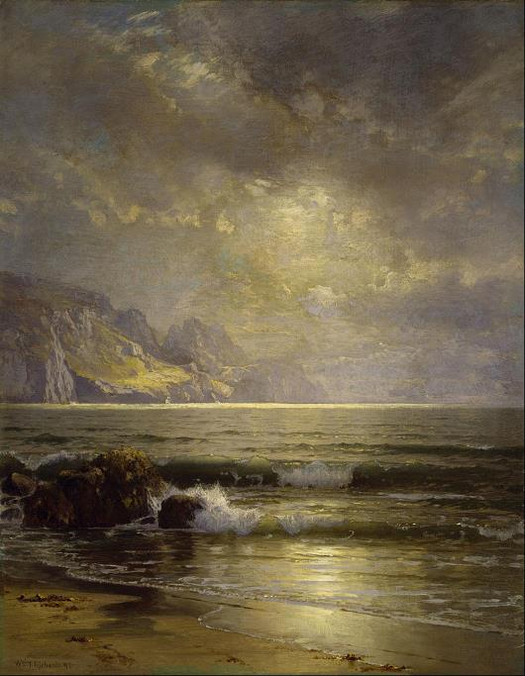
Paysage marin -1897 -

Slide 18
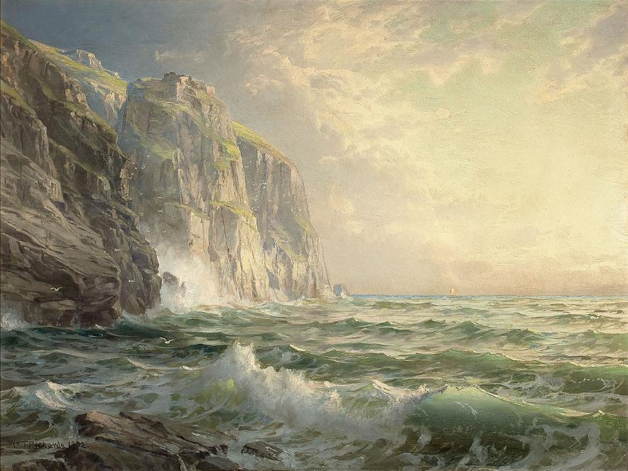
Falaise rocheuse avec mer agitée, Cornwall -1902 -

Slide 19
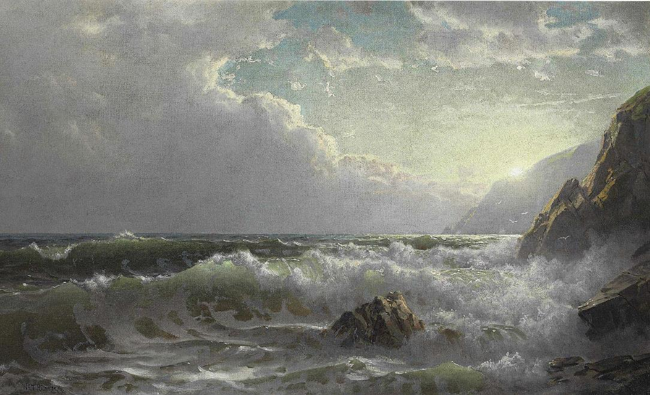
Au large des Cornouailles – 1904 -

Slide 20
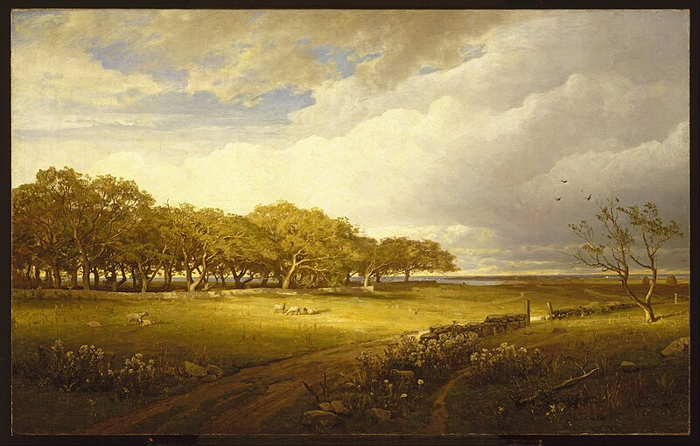
William Trost Richards - Old Orchard at Newport – 1875 -

Slide 21
Lorient Vous A Présenté L’Artiste Peintre
William Trost Richards
Merci De Votre Visite
Daniel

